Slide 1
KHỞI ĐỘNG
Nhiệm vụ: dựa vào trải nghiệm, kinh nghiệm, hiểu biết của mình ghi ra 2- 3 từ nhận xét, đánh giá môi trường sống của các đất nước châu Âu.
GÓC
CHIA SẺ
CHÂU ÂU TRONG TÔI LÀ…….

Slide 2
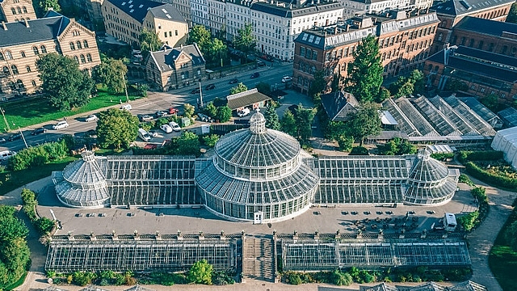
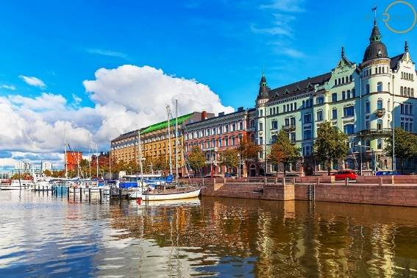
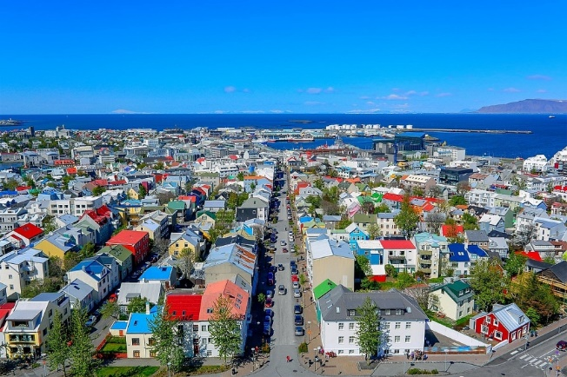
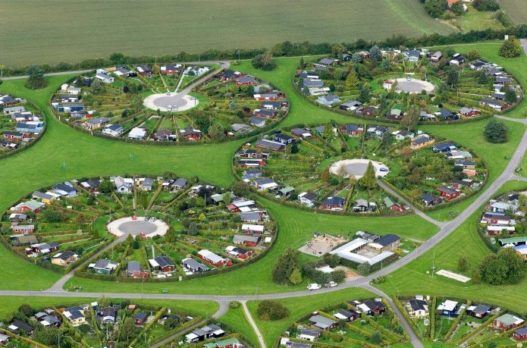
MÔI TRƯỜNG CHÂU
ÂU
HIỆN
NAY
Thủ đô Copenhagen - Đan Mạch
Thủ đô Helsinki - Phần Lan
Thành phố xanh với bầu không khí trong lành
TP là 1 phần dự án ‘Sáng kiến không khí sạch’
Thủ đô Reykjavik - Iceland
Brondby, Đan Mạch
Thành phố xinh đẹp không có rác.
Mô hình làng thông minh
Notes:
Nhắc đến châu Âu hiện nay chúng ta BIẾT đến với châu lục có nền kinh tế phát triển và nhiều công nghệ giải pháp bảo vệ môi trường để tạo những thành phố xanh, những dòng sông chảy giữa thủ đô trong sạch cuốn hút khách du lịch và cả những “ngôi làng thông minh” thân thiện với môi trường.

Slide 3
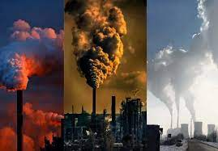
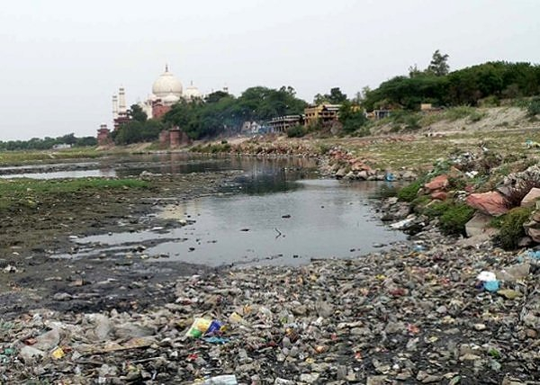
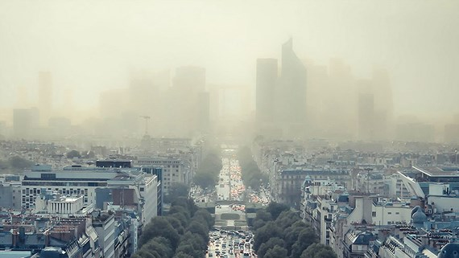
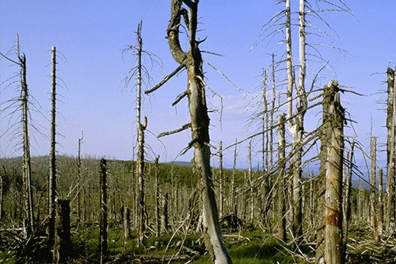
MÔI TRƯỜNG CHÂU
ÂU
QUÁ
KHỬ
Cột khói từ các khu công nghiệp ở Pháp
Ô nhiễm sông Sarno, Italy
Ô nhiễm không khí ở Anh
Rừng cây chết do mưa axit
Notes:
Thế nhưng nếu quay ngược bánh thời gian vào thế kỉ XX thì châu Âu thì môi trường sống ở châu Âu đước đánh giá ô nhiễm trầm trọng với những cột khói chọc thẳng trời, những con sông đen ngòm.

Slide 4
Thủ đô Helsinki - Phần Lan
BẢO VỆ
MÔI TRƯỜNG
Ô nhiễm sông Sarno, Italy
Thành phố là một phần của dự án
‘Sáng kiến không khí sạch’
Brondby, Đan Mạch
Rừng cây chết do mưa axit
Mô hình làng thông minh
Notes:
Là một châu lục tiên phong trong quá trình thực hiện công nghiệp hóa nên châu Âu đã từng phải đổi mặt với những vấn đề nghiêm trọng về môi trường mà ngay hiện nay Việt Nam chúng ta cũng đang gặp phải. Tuy nhiên các nước châu Âu bằng nhiều giải pháp bảo vệ hiệu quả họ đã thành công mà Việt Nam chúng ta cũng cần nghiên cứu tìm hiểu để học hỏi. Vậy châu Âu đã bảo vệ môi trường như thế nào các bạn sẽ tìm hiểu trong bài học ngày hôm nay.
+ Mục tiêu bài học hôm nay vô cùng quan trọng có tầm ảnh hưởng rất lớn đến những thay đổi trong tương lai. Các em hãy vào vai những “chiến binh xanh” bằng mọi cách hãy khám phá những kinh nghiệm của châu Âu để ngay bây giờ hoặc trong tương lai bằng trí tuệ và lòng yêu nước để cống hiến các giải pháp thiết thực để cải thiện môi trường của Việt Nam.

Slide 5
Tiết 6, 7 - Bài 3:
PHƯƠNG THỨC CON NGƯỜI KHAI THÁC, SỬ DỤNG VÀ BẢO VỆ THIÊN NHIÊN

Slide 6
NỘI DUNG BÀI HỌC
MỤC TIÊU BÀI HỌC
Vấn đề bảo vệ môi trường nước
Vấn đề bảo vệ môi trường không khí
Vấn đề phát triển rừng
Lựa chọn và trình bày được một trong 3 vấn đề bảo vệ môi trường của châu Âu

Slide 7
Vấn đề bảo vệ môi trường không khí
Vấn đề bảo vệ môi trường nước
Vấn đề phát triển rừng
LỰA CHỌN VẤN ĐỀ
DI CHUYỂN VỀ NHÓM

Slide 8
Bầu nhóm trưởng, thư kí
Đặt tên nhóm ấn tượng

Slide 9
Dựa vào nội dung SGK, tìm hiểu các thông tin trên Internet, thu thập tài liệu về vấn đề đã lựa chọn
Dựa vào phiếu định hướng nội dung và đánh giá
=> phân công nhiệm vụ và xây dựng ý tưởng báo cáo
Nhiệm vụ:
PHIẾU ĐỊNH HƯỚNG NỘI DUNG VÀ ĐÁNH GIÁ SẢN PHẨM
Nhiệm vụ:
Dựa vào nội dung SGK, tìm hiểu các thông tin trên Internet, thu thập tài liệu về vấn đề đã lựa chọn
Tiêu chí | Yêu cầu SP | Điểm ĐG
Nội dung (Tùy lựa chọn vấn đề tìm hiểu mà nhóm cần đảm bảo tối thiểu các yêu cầu SP – nhóm có thể mở rộng thêm các nội dung khác) | Thực trang môi trường trước đây. | 1
 | Nguyên nhân | 1
 | Giải pháp đã thực hiện | 1
 | Kết quả môi trường hiện nay | 1
 | Bài học kinh nghiệm rút ra | 1

Slide 10
Dựa vào nội dung SGK, tìm hiểu các thông tin trên Internet, thu thập tài liệu về vấn đề đã lựa chọn
Dựa vào phiếu định hướng nội dung và đánh giá
=> phân công nhiệm vụ và xây dựng ý tưởng báo cáo
Nhiệm vụ:
PHIẾU ĐỊNH HƯỚNG NỘI DUNG VÀ ĐÁNH GIÁ SẢN PHẨM
Tiêu chí | Yêu cầu SP | Điểm ĐG
Tinh thần hợp tác nhóm và thuyết trình | Phân công nhiệm vụ rõ ràng, nhóm đoàn kết thống nhất. | 1
 | Tích cực, chủ động hoàn thành đúng thời hạn | 1
 | Thuyết trình mạch lạc, rõ ràng, hấp dẫn | 1
Hình thức sản phẩm (PPT, Video, Poster, tập san, chương trình truyền hình….) | Trình bày đầy đủ nội dung, khoa học, có hình ảnh, số liệu, video… | 1
 | Sáng tạo, ý tưởng độc đáo .. | 1
Tổng |  | 10
Nhiệm vụ:
Dựa vào nội dung SGK, tìm hiểu các thông tin trên Internet, thu thập tài liệu về vấn đề đã lựa chọn

Slide 11
HỢP TÁC
HIỆU QUẢ
CHUYÊN NGHIỆP

Slide 12
BÁO CÁO
TRƯNG BÀY SP

Slide 13
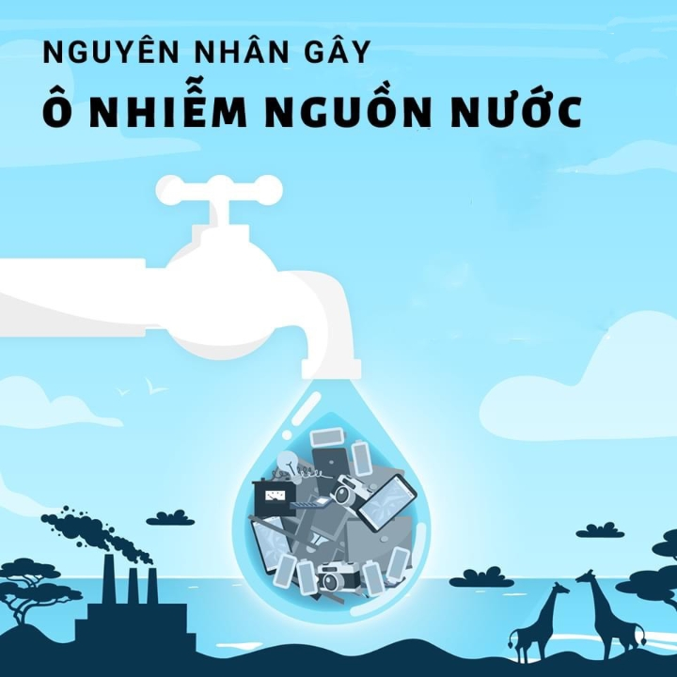
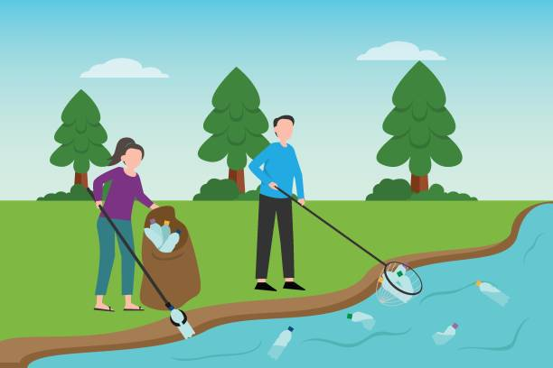
VẤN ĐỀ BẢO VỆ MÔI TRƯỜNG NƯỚC
THỰC TRẠNG TRƯỚC ĐÂY
NGUYÊN NHÂN
GIẢI PHÁP
KẾT QUẢ
Nước bị
ô nhiễm
Do tác động của các hoạt động sản xuất: Nông nghiêp, công nghiệp, giao thông, sinh hoạt….
- Thực hiện dự án kiểm soát nguồn nước thải.
- Đầu tư công nghệ tiên tiến làm sạch nước.
- Nâng cao ý thức của người dân.
- Hợp tác giữa các quốc gia
- Thành lập khu bảo tồn biển, quản lí chất thải nhựa, công nghệ vận tải sạch
- Kiểm soát được vấn đề ô nhiễm nguồn nước, nhiều con sông được hồi sinh.

Slide 14
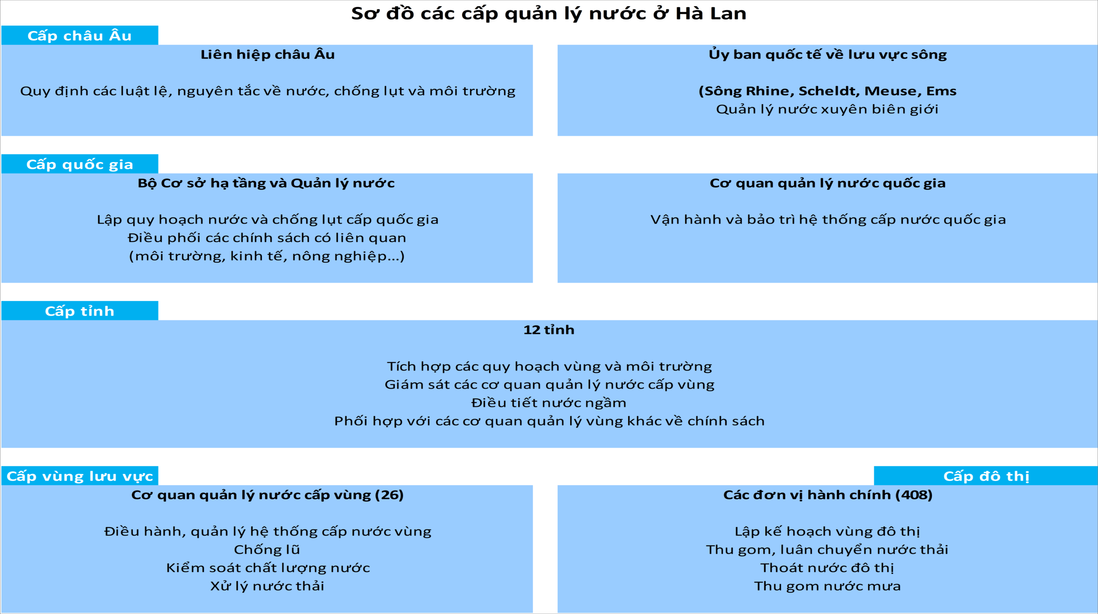

Slide 15
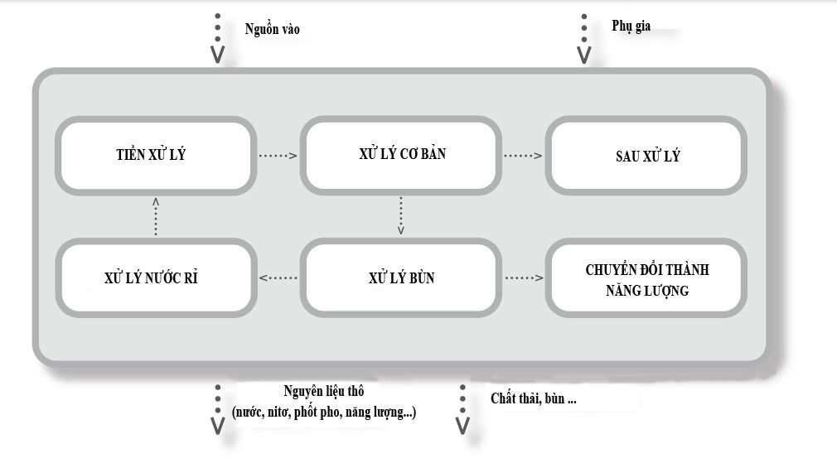
Sơ đồ xử lý cơ bản của một nhà máy xử lý nước thải tại Hà Lan.

Slide 16
Mô hình quản lý nước ở Hà Lan là hình mẫu mà nhiều quốc gia khác đang hướng đến. (Nguồn video: Cơ quan Quản lý nước Hà Lan)

Slide 17
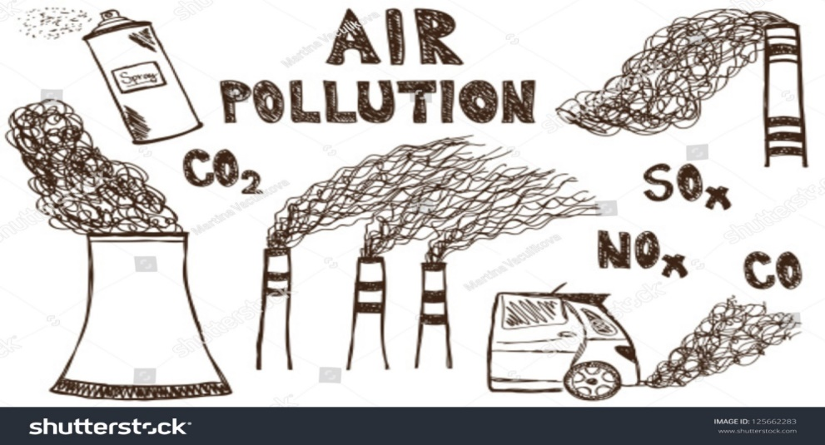
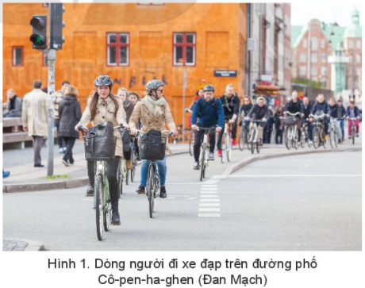
VẤN ĐỀ BẢO VỆ MÔI TRƯỜNG KHÔNG KHÍ
THỰC TRẠNG TRƯỚC ĐÂY
NGUYÊN NHÂN
GIẢI PHÁP
KẾT QUẢ
Không khí bị
ô nhiễm
- Khí thải của các ngành công nghiệp, nông nghiệp.
- Khí thải từ các phương tiện giao thông
- Cắt giảm lượng khí thải và nâng cao chất lượng không khí.
- Đầu tư vào công nghệ xanh.
- Phát triển năng lượng tái tạo, năng lượng sạch
- Giảm sự phụ thuộc vào các nguồn năng lượng hóa thạch: than, dầu
- Chất lượng môi trường được cải thiện.
- Năng lượng tái tạo chiếm 29% tổng năng lượng (2019)

Slide 18
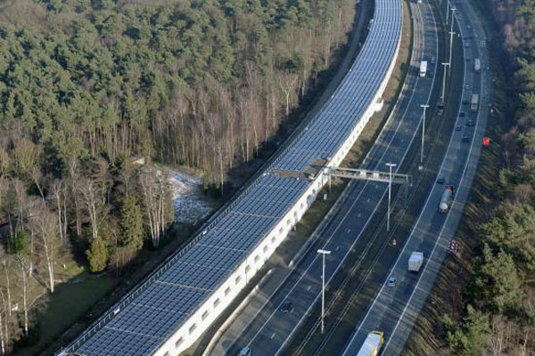
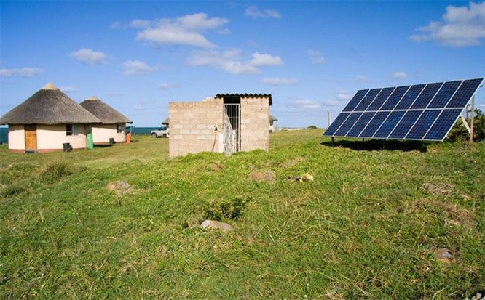
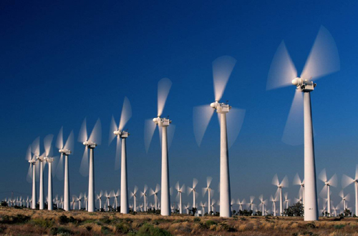
NĂNG LƯỢNG MẶT TRỜI
SỬ DỤNG NĂNG LƯỢNG TÁI TẠO
NĂNG LƯỢNG GIÓ

Slide 19
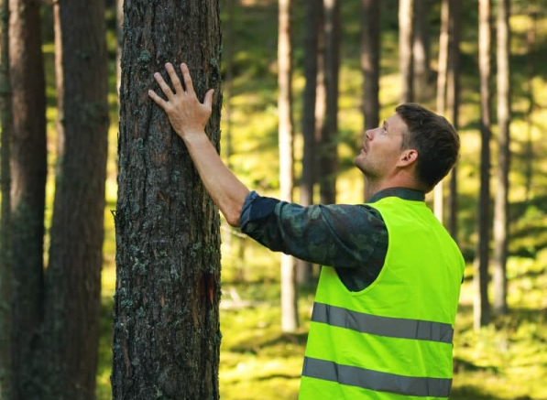
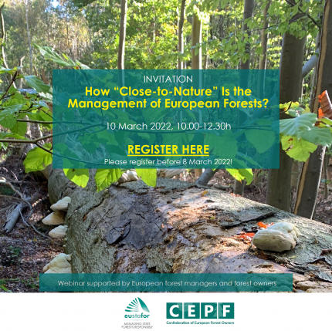
VẤN ĐỀ BẢO VỆ VÀ PHÁT TRIỂN RỪNG
THỰC TRẠNG TRƯỚC ĐÂY
NGUYÊN NHÂN
GIẢI PHÁP
KẾT QUẢ
Diện tích rừng tự nhiên và đa dạng sinh học bị suy giảm.
- Do biến đổi khí hậu => cháy rừng => giảm khả năng phát triển cây rừng.
- Nhu cầu gỗ tăng cao => đẩy nhanh quá trình khai thác.
- Thực hiện luật bảo vệ rừng
- Các chủ rừng phải đảm bảo sau khi khai thác rừng phải được tái sinh, trồng mới theo kế hoạch.
- EU đưa ra “chiến lược rừng” nhằm phục hồi các hệ sinh thái.
- Áp dụng các biện pháp khai thác gỗ: quy định các vùng được khai thác…
- Tổng diện tích và độ che phủ rừng có xu hướng tăng.
- Độ che phủ rừng đạt 43,7% (tính cả LB Nga).

Slide 20
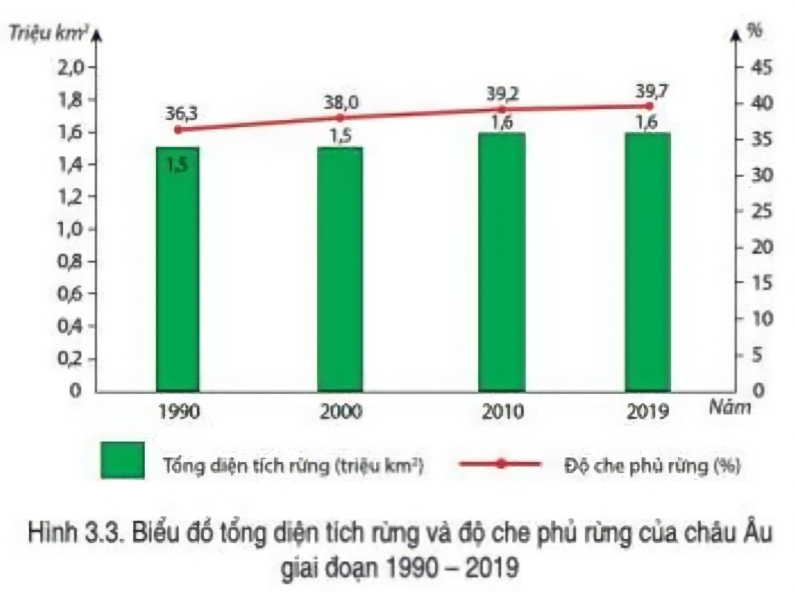
Rừng trồng nhìn trên cao ở khu vực biên giới giữa Bắc Ai –xơ-len và cộng hòa Ai-xơ-len

Slide 21
CẤU TRÚC SƠ ĐỒ
MỐI QUAN HỆ NHÂN QUẢ
Nguyên nhân
Hậu quả
Giải pháp
Lựa chọn và vẽ sơ đồ mối quan hệ nhân quả về một trong 3 vấn đề môi trường ở châu Âu
Cá nhân – vẽ vào vở ghi
LUYỆN TẬP

Slide 22
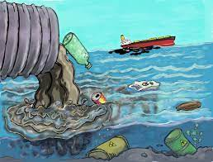
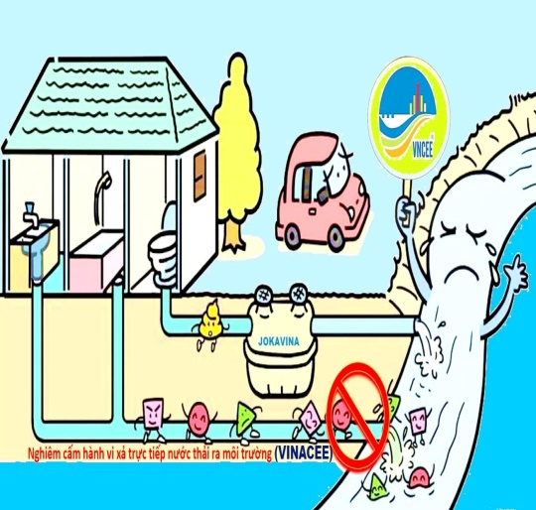
SƠ ĐỒ MỐI QUAN HỆ NHÂN – QUẢ VÀ GIẢI PHÁP VẤN ĐỀ BẢO VỆ MÔI TRƯỜNG NƯỚC
Nước thải từ các hoạt động sản xuất nông nghiệp, công nghiệp, giao thông vận tải.
Nước thải sinh hoạt hàng ngày của người dân.
Ô NHIỄM
NGUỒN NƯỚC
Giải pháp
Thực hiện dự án kiểm soát nguồn nước thải.
Đầu tư công nghệ tiên tiến làm sạch nước.
Nâng cao ý thức của người dân.
Hợp tác giữa các QG để kiểm soát ô nhiễm ở các dòng sông và vùng biển
Thành lập khu bảo tồn, quản lí chất thải nhựa…

Slide 23
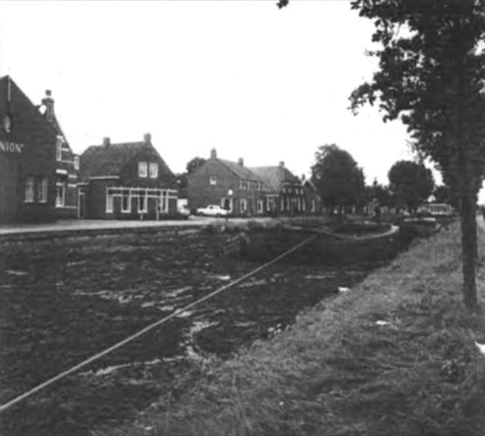
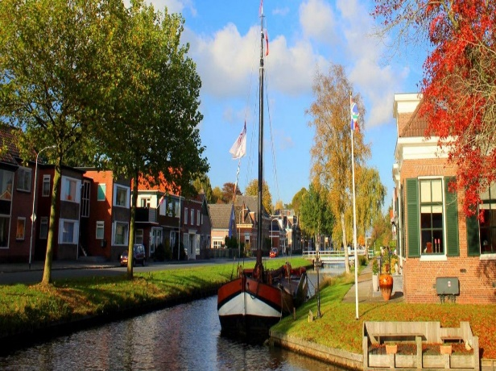
VẬN DỤNG
HỒI SINH
Notes:
https://special.nhandan.vn/halan_moitruong/index.html)
+ Chiếu hình ảnh và nhấn mạnh: Khi bắt đầu phát triển công nghiệp các con sông ở Hà Lan cũng rơi vào tình trạng báo động ô nhiễm nghiêm trọng thậm chí chính quyền ở đây đã nghĩa không thể cứu vãn nhưng bằng những giải pháp quyết liệt kết hợp công nghệ xử lí nước thải đã cho những con sông hồi sinh và mở đầu cho các biện pháp xử lí nước thải hiệu quả nhiều nước ở châu Âu.

Slide 24
VẤN ĐỀ MÔI TRƯỜNG HIỆN NAY CỦA ĐỊA PHƯƠNG EM LÀ GÌ???
Tiêu chí | Yêu cầu SP | Điểm
Nội dung (60% TSĐ) | Giới thiệu được vấn đề, địa điểm | 1
 | Thực trạng | 1
 | Nguyên nhân | 2
 | Giải pháp đã thực hiện Giải pháp đề xuất | 2
Hình thức (40% TSĐ) | Thông tin đúng, trình bày khoa học, | 2
 | Áp phích trình bày sáng tạo, đẹp, màu sắc bắt mắt | 2
Tìm hiểu vấn đề
môi trường địa phương và đề xuất giải pháp, sáng kiển khắc phục tình trạng đó
Notes:
Là một chiến binh xanh đã đi tìm hiểu học hỏi những kinh nghiệm của châu Âu, em hãy thu thập tìm hiểu một vấn đề bảo vệ môi trường của địa phương, đề ra những giải pháp sáng kiến khắc phục nếu thực trạng môi trường chưa được giải quyết.

